Slide 1
1514: Исследование подверженности персонала кредитно-финансовых организаций фишинговым атакам
МИЭМ НИУ ВШЭ
Департамент
Прикладной математики
Москва
2023
Руководитель проекта:
Сорокин Александр Владимирович

Slide 2
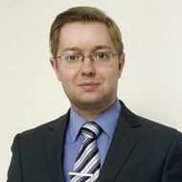
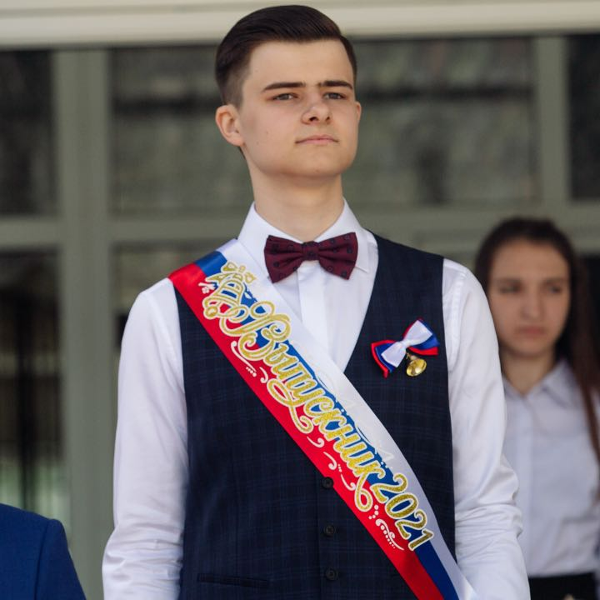
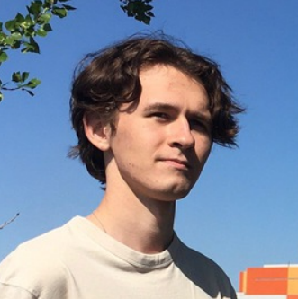
Команда проекта
МИЭМ НИУ ВШЭ
Исследование подверженности персонала кредитно-финансовых организаций фишинговым атакам
Состав проекта
Сорокин Александр Владимирович
Руководитель проекта
Коноваленко Даниил Петрович
Программист / Аналитик
Дема Иван Романович
Аналитик-разработчик математической модели

Slide 3

Команда проекта
МИЭМ НИУ ВШЭ
Исследование подверженности персонала кредитно-финансовых организаций фишинговым атакам
Состав проекта
Патракеев Сергей Владимирович
Программист / Аналитик - Лидер проекта
Альтамаре Артемий Андреевич
Программист / Аналитик
Яблочников Данила Сергеевич
Аналитик-разработчик математической модели

Slide 4

Заказчик проекта
МИЭМ НИУ ВШЭ
Исследование подверженности персонала кредитно-финансовых организаций фишинговым атакам
Состав проекта
ПАО
Сбербанк

Slide 5


Описание и актуальность
МИЭМ НИУ ВШЭ
Исследование подверженности персонала кредитно-финансовых организаций фишинговым атакам
Описание проекта

Slide 6

Наши цели и задачи
МИЭМ НИУ ВШЭ
Исследование подверженности персонала кредитно-финансовых организаций фишинговым атакам
Описание проекта

Slide 7

Ожидаемый результат и этапы его реализации
МИЭМ НИУ ВШЭ
Исследование подверженности персонала кредитно-финансовых организаций фишинговым атакам
Описание проекта

Slide 8

Перспективы
МИЭМ НИУ ВШЭ
Исследование подверженности персонала кредитно-финансовых организаций фишинговым атакам
Описание проекта

Slide 9


